Slide 1
СО НКО как ресурс развития территории

Slide 2
Почему люди создают СО НКО?
1

Slide 3
Почему люди создают СО НКО?
2
НКО – это структура, которая разрабатывает новые технологии решения социальных проблем и технологии взаимодействия с определенной целевой группой

Slide 4
СО НКО
3
Сильные стороны: + выход на целевую группу
+ «неограниченное творчество»
+ самоорганизация и человеческие ресурсы
+ устойчивость выше, чем у бизнес и госсектора
Слабые стороны: - постоянный поиск финансирования
- может идти не в русле общих тенденций, ибо проактивны и зачастую опережают время
- неподконтрольны

Slide 5
СО НКО разработала социальную технологию СО НКО отработала социальную технологию и документировала СО НКО передает социальную технологию вовне, развивая территорию
4
Сильные стороны: + финансирование
+ регулярность оказания услуги по технологии
Слабые стороны: - узкая сфокусированность
- потеря клиентоориентированности

Slide 6
Для того, чтобы система передачи социальных технологий из СО НКО в мир работала и чтобы СО НКО были мощным ресурсом развития территории, должны выполняться 1) внешние условия поддержки и развития инновационного потенциала СО НКО: * Инфраструктура поддержки инноваций в СОНКО, * Развитие спроса на многообразные услуги в социальной сфере, * Снижение барьеров для внедрения новой услуги 2) внутренние условия развития и поддержания устойчивости СО НКО: * Достаточно высокий потенциал СО НКО, * Достаточно развитые тематические и специализированные Ресурсные Центры, * Пополнение, воспроизводство профессиональных ресурсов СО НКО, * Устойчивость, в том числе за счет развития соц.предпринимательства и соц.услуг.
5

Slide 7
Для того, чтобы система передачи социальных технологий из СО НКО в мир работала и чтобы СО НКО были мощным ресурсом развития территории, должны выполняться 1) внешние условия поддержки и развития инновационного потенциала СО НКО: * Инфраструктура поддержки инноваций в СОНКО, * Развитие спроса на многообразные услуги в социальной сфере, * Снижение барьеров для внедрения новой услуги 2) внутренние условия развития и поддержания устойчивости СО НКО: * Достаточно высокий потенциал СО НКО, * Достаточно развитые тематические и специализированные РЦ с высоким потенциалом, * Пополнение, воспроизводство профессиональных ресурсов СО НКО, * Устойчивость, в том числе за счет развития соц.предпринимательства и соц.услуг.
6
Говорили другие спикеры

Slide 8
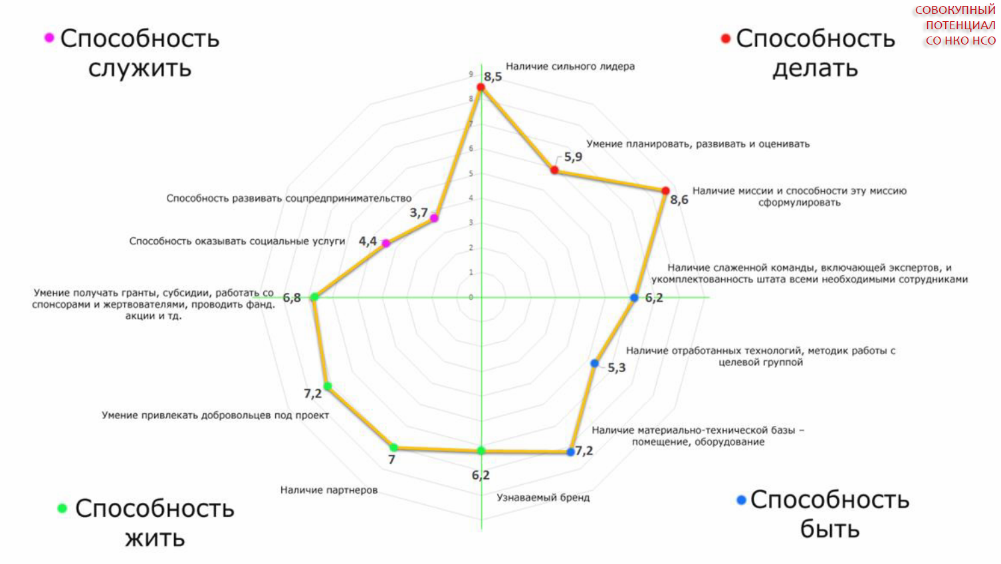
2) внутренние условия развития и поддержания устойчивости СО НКО: Потенциал СО НКО, в т.ч. способность к развитию соц.предпринимательства и соцуслуг
7

Slide 9
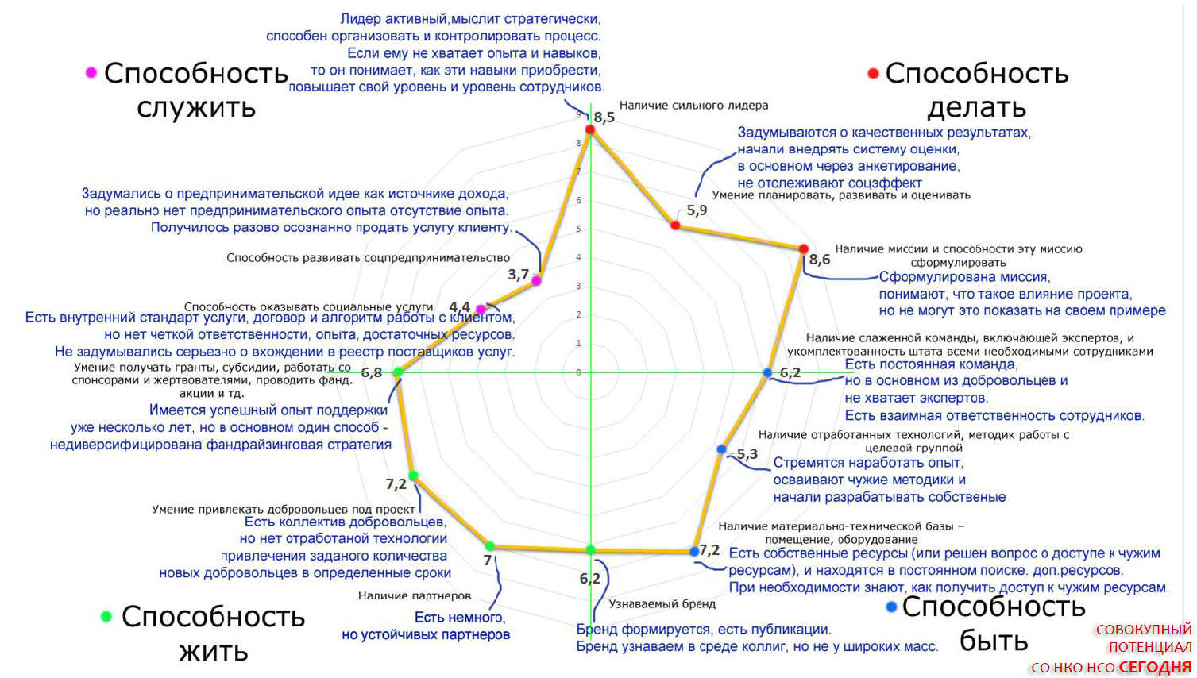
2) внутренние условия развития и поддержания устойчивости СО НКО: Достаточно высокий потенциал СО НКО
8

Slide 10
2) внутренние условия развития и поддержания устойчивости СО НКО: Высокий потенциал Ресурсных Центров, Пополнение, воспроизводство профессиональных ресурсов СО НКО.
9

Slide 11
Обобщенный портрет РЦ/ЦОР :
наиболее часто встречающиеся ответы
Лидер опытный, давно работает в третьем секторе, пережил изменения грантовой политики и понимает,
как меняется стратегия в зависимости от приоритетов. Готов запустить новый процесс, взяться за новое направление деятельности.
Есть опыт оказания платных услуг разным группам клиентов. Мы осознаем, что это может стать источником дохода.
Мы умеем планировать свою деятельность, использую отлаженную систему оценки проектов. Готовы делиться этим опытом. Мы способны объяснить, каким образом можно оценить влияние проектов.
Есть штатные эксперты, которые давно работают в своем направлении. При этом есть взаимозаменяемость сотрудников. Мы уделяем внимание корпоративной культуре.
Оказываем услуги на регулярной основе, что занимает бОльшую часть работы. Есть внутренние стандарты и закрепленные ответственные на всех этапах оказания услуги.
Имеются устойчивые партнерские связи в разных сферах. Мы входим в альянсы и коалиции.
Освоили чужие технологии, разработали собственные, оценили результаты и доработали. Ведем документацию. Скоро перейдем на этап передачи технологий.
Есть узнаваемый бренд в глазах ЦГ, властей и бизнеса.
Есть собственное или всегда доступное помещение и другие ресурсы, мы можем ими делиться.
Есть опыт реализации диверсифицированной финансовой стратегии, но нет системы.
Мы используем расширенные пакеты программ.
Большинство РЦ находятся в удобном месте с точки зрения транспортной развязки, но не имеют доступной среды.

Slide 12
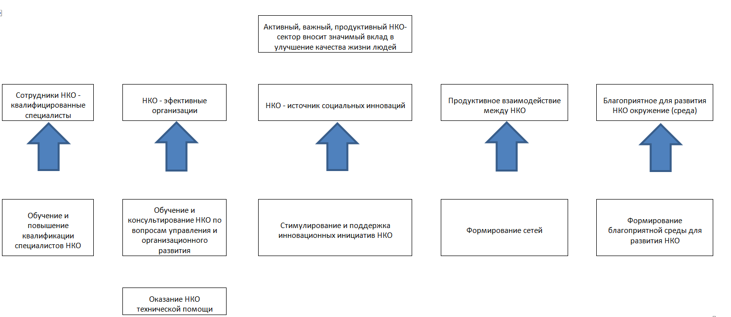
Факторы, которые позволяют СО НКО действительно развивать территорию и вносить значимый вклад в повышение качества жизни благоприятной для СО НКО среды

Slide 13
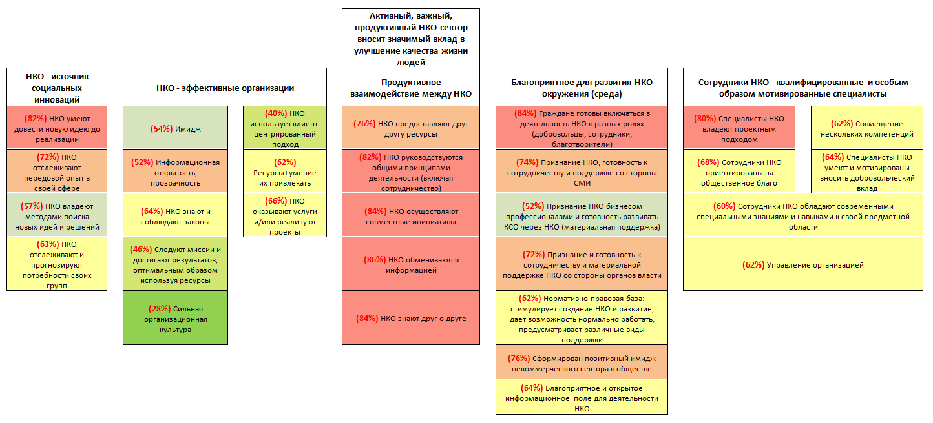
Факторы, которые позволяют СО НКО действительно развивать территорию и вносить значимый вклад в повышение качества жизни благоприятной для СО НКО среды
Анализ влияния РЦ/ЦОР на развитие компетенций СО НКО и на формирование благоприятной для СО НКО среды

Slide 14
Факторы, которые позволяют СО НКО действительно развивать территорию и вносить значимый вклад в повышение качества жизни благоприятной для СО НКО среды
Анализ влияния РЦ/ЦОР на развитие компетенций СО НКО и на формирование благоприятной для СО НКО среды
СО НКО являются ресурсом развития территории, источником социальных инноваций и ресурсом для оказания услуг, что приводит к решению социальных проблем

